Slide 1
OBRADA PRIRODNOG JEZIKA
(NLP)
O korpusima u NLP-u
23. listopada 2012.

Slide 2
Što su korpusi
Velike baze podataka čiji je sadržaj tekst ili govor, ili paralelno tekst i govor
Najznačajnije vrste tekstualnih korpusa: “plain text” korpusi, označeni (tagged) korpusi, “domain specific” korpusi, paralelni bilingvalni korpusi...
Korpus mora biti reprezentativan da bi se na njemu mogle primijeniti statističke tehnike u cilju dobivanja pouzdanih razdioba, odnosno statističkih modela jezika

Slide 3
Problemi formatiranja
Čišćenje: iz korpusa treba odstraniti primjerice HTML oznake, slike, tablice i slične sadržaje
Veliko/malo slovo: treba li zadržati “case sensitive” pisanje? Primjerice, je li AKO identično s “ako”? Nadalje, kako razlučiti “Ivana Vlak” (ime i prezime) i “vlak za Ivana”
Tokenizacija: što su graničnici koji određuju pojavnicu (token)
Rečenica: što ograničava rečenicu (kratice tipa dr., dipl. ing. i slične mogu unositi zabunu)

Slide 4
Problemi formatiranja (2)
Skraćenice: treba li “dr.” proširiti u “doktor”?
Lematizacija: treba li od pojavnica ostaviti samo lemu (korijen) i odbaciti nastavke? Važno za pretraživanje korpusa (http://www.google.hr/), ali vrlo problematično u hrvatskome
Pitanje naslova: treba li zadržati informaciju o fontu, jer naslovi i podnaslovi se obično pišu drugom fontom od ostatka teksta, tako da je font ponekad važan pri pretraživanju
Ravnanje (alignment): izuzetno važno kod bilingvalnih korpusa

Slide 5
Korištenje korpusa
U svakom dobrom korpusa velika je količina informacije o odnosu između riječi
SNLP teži da se iz korpusa nauče ti odnosi na razini leksičkih i strukturnih preferencija koje postoje na razini pojavnica u svakom jeziku
Kolokacije (n-grami riječi koje se učestalo pojavljuju zajedno) mogu poslu kao dobar primjer
Primjeri: bit će uzeti iz engleskoga, jer hrvatski, radi morfološkoga bogatstva, prethodno traži lematizaciju

Slide 6
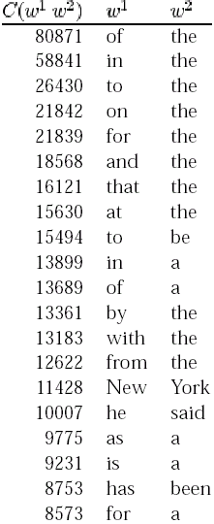
Kolokacije
Osim digrama New York, svi učestali digrami tzv. “funkcijske riječi”

Slide 7
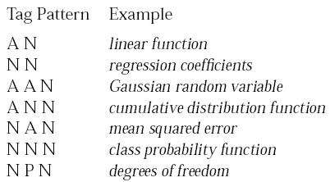
Filtriranje kolokacija
POS tagging je preduvjet za uspješno filtriranje kolokacija

Slide 8
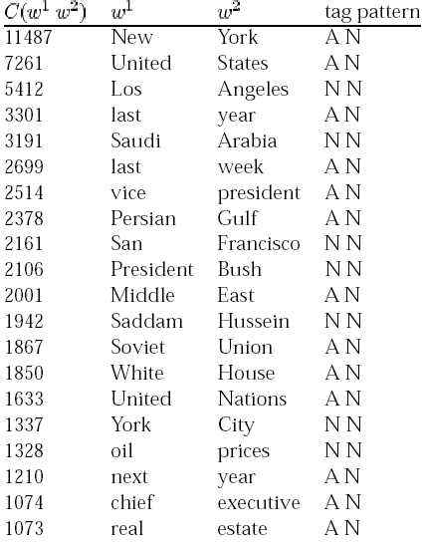
Rezultat filtriranja
Pregled najučestalijih digramskih kolokacija nakon primjene sintaksnog filtriranja

Slide 9
Osnovni oblici korištenja korpusa
Prebrajanje riječi:
Učestalost riječi
Odnos pojavnica (tokens) i različnica (types) u korpusu
Razvrstavanje riječi u klase (općejezični fond, imenski fond, brojevi, kratice itd.)
Izračun relativne učestalosti riječi po klasama
.........
Primjer: http://riznica.ihjj.hr/

Slide 10
Zipfov zakon
Zipfov zakon tvrdi da je: f ∝ 1/r
Zipfov zakon tvrdi da je učestalost riječi (f) obrnuto proporcionalna njezinom rankingu (r); ranking je redno mjesto pojavljivanja riječi na listi svih različnica u korpusu
Mandelbrot je matematički doradio Zipfov zakon, tako da je on poznat i pod nazivom Zipf-Mandelbrotov zakon (Zipf–Mandelbrot law)
Posljedica Zipfova zakona: za većinu riječi naše znanje o njima bit će vrlo skromno; 50-60% različnica i u opsežnim korpusima su tzv. hapax legomene

Slide 11
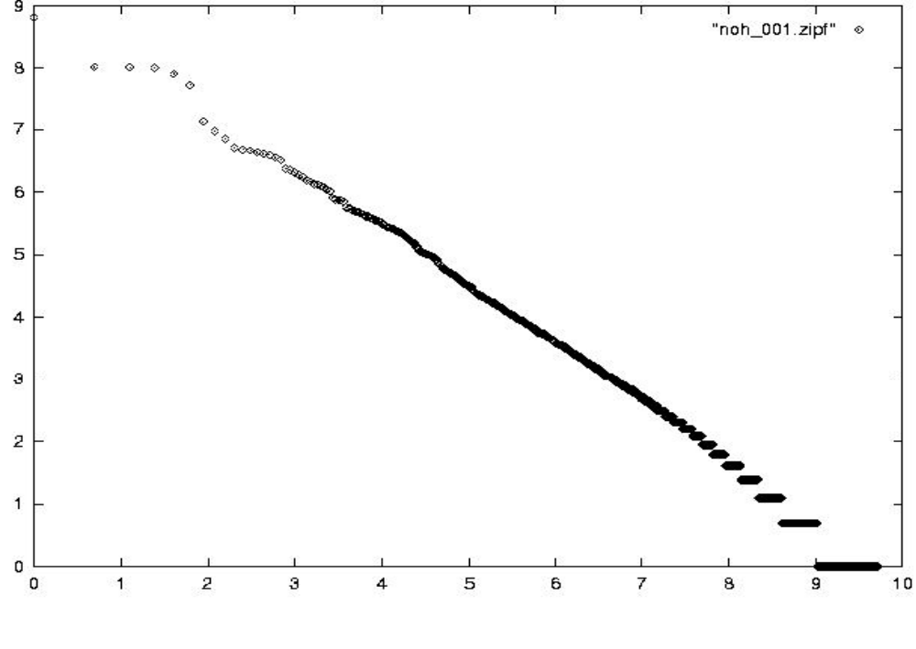
Zipfov zakon u log-log prikazu

Slide 12
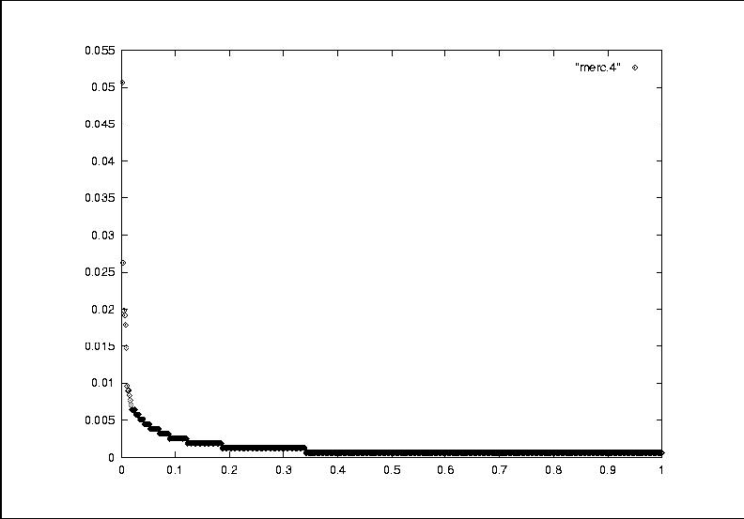
Zipfov zakon za visoke frekvencije

Slide 13
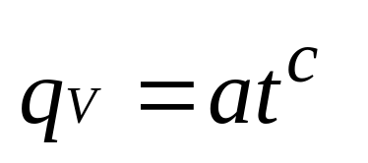
Heapsov zakon - Wikipedia
In linguistics, Heaps' law is an empirical law which describes the portion of a vocabulary which is represented by an instance document (or set of instance documents) consisting of words chosen from the vocabulary. This can be formulated as
Where q_{V} is the subset of the vocabulary V represented by the instance text of size t [tokens]. a and c are free parameters determined empirically.
With English text corpora, typically a is between 10 and 100, and c is between 0.4 and 0.6.

Slide 14
Heapsov zakon -komentar
Heapsov zakon nije empirički zakon kako tvrdi Wikipedija
Heapsov zakon je matematička posljedica Zipfova zakona
Dokaz: A. Kornai: “How many words are there?”, http://www.metacarta.com/Collateral/Documents/English-US/how-many-words-are-there-Kornai.pdf
Heapsov zakon je integralni oblik Zipfova zakona
Prednost: robusniji je od Zipfova zakona

Slide 15
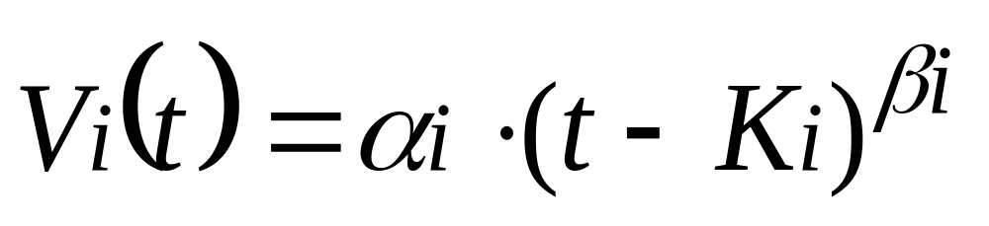
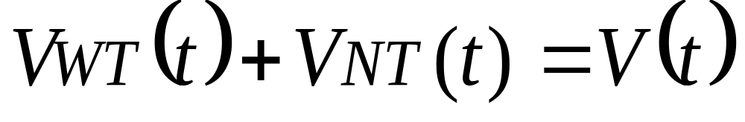
Primjena na Haschecka
Područje A: početni desetomilijunski korpus;
Područje B: ukupni korpus u rasponu od 50 do 100 milijuna pojavnica;
Područje C: ukupni korpus iznad 100 milijuna pojavnica.

Slide 16
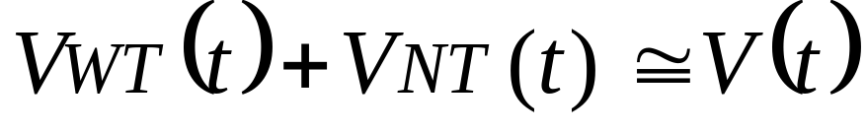
Modeliranje Heapsova zakona
Heapsov zakon stalno podliježe promjeni, odnosno izračunu optimalnih parametara za željeni opseg korpusa
Kod modeliranja je moguće olabaviti drugi uvjet s prethodnog slidea, tj. zadovoljiti se s
Tada se svaka komponenta može modelirati neovisno o drugim komponentama i dobiti optimalni parametri za pojedinu funkciju

Slide 17
Heapsov zakon za hrvatski
 | Heapsov zakon | α | β | K
Područje A | V | 207,24 | 0,4578 | -778.825
 | V_{WT} | 662,67 | 0,3716 | -766.928
 | V_{NT} | 0,4310 | 0,7467 | 123.821
Područje B | V | 145,13 | 0,4791
 | V_{WT} | 4.281,1 | 0,2722
 | V_{NT} | 0,006014 | 0,9701
Područje C | V | 819,9 | 0,3852
 | V_{WT} | 5.398,1 | 0,2592
 | V_{NT} | 6,8616 | 0,5885

Slide 18
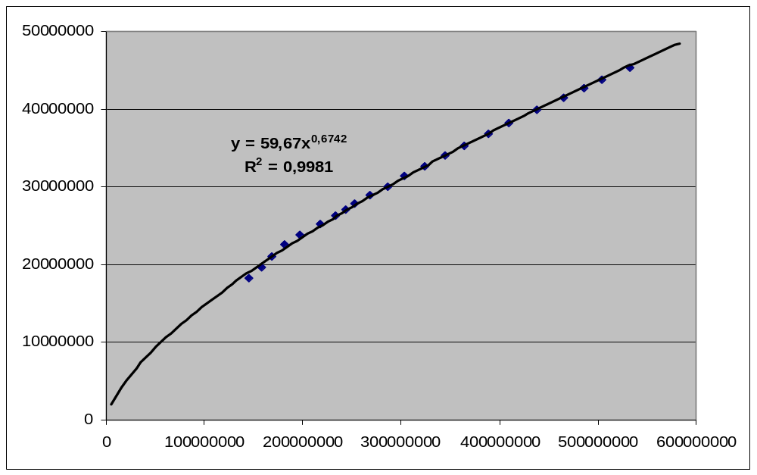
Heapsov zakon primijenjen na digrame

Slide 19
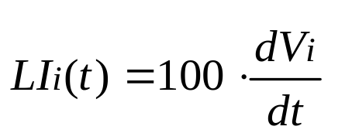
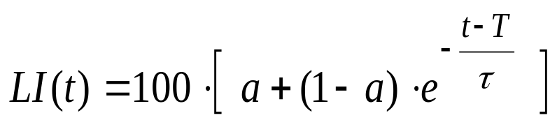
Primjena Heapsova zakona
Indeks učenja
Na početku korpusa treba voditi računa o eksponencijalnom karakteru Zipfova zakona
Indeks učenja se na početku ponaša kao kapacitivna struja

Slide 20
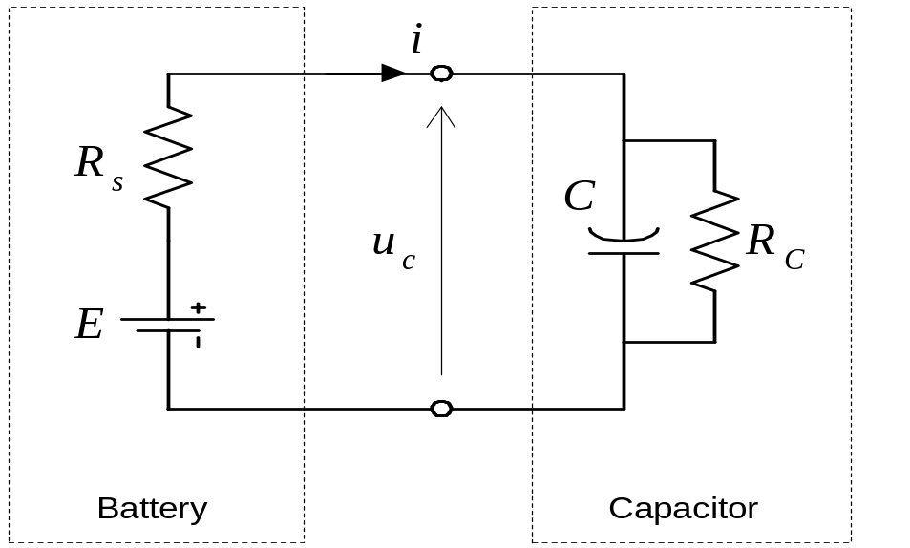
Model učenja temeljen na Heapsovu zakonu
Kognoelektrička analogija
Omogućava energetsko bilanciranje učenja; daje zapanjujuće dobre rezultate

Slide 21
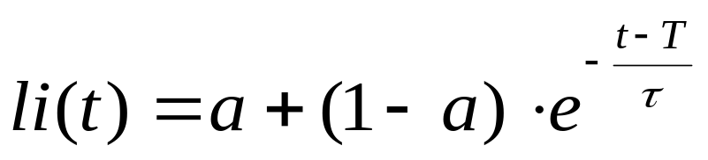
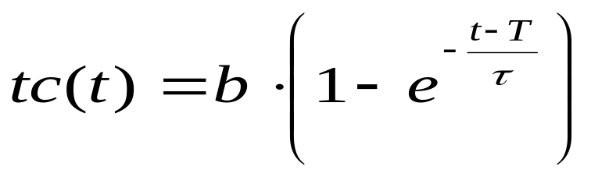
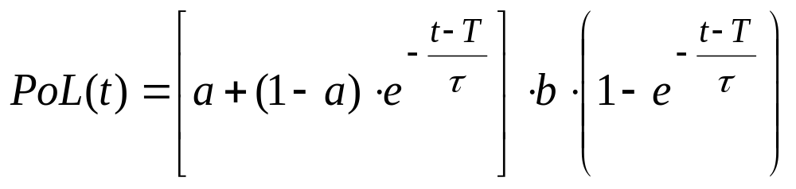
LI = struja, TC = napon
a = 0,025855; b = 0,952595; τ = 2,035.042; T = −4,774.792

Slide 22
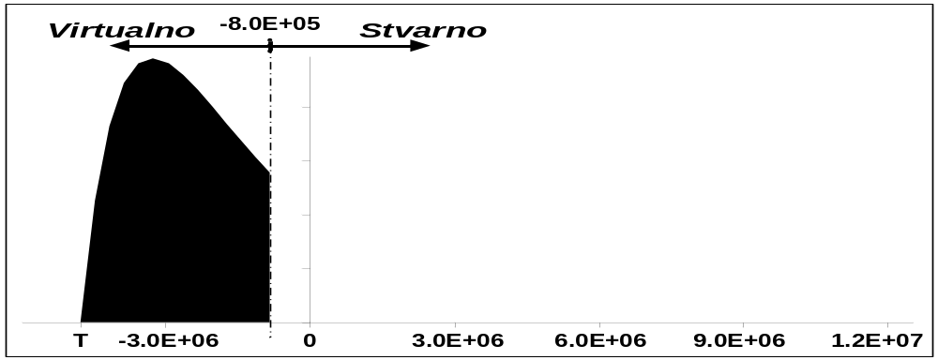
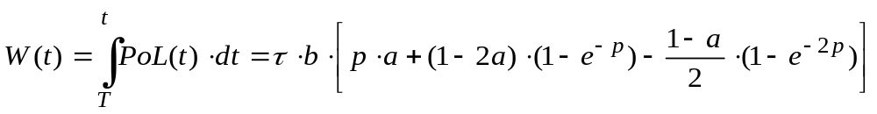
Snaga učenja
p = (t – T)/τ; W_{šrafirano} = 750.000 različnica

Slide 23
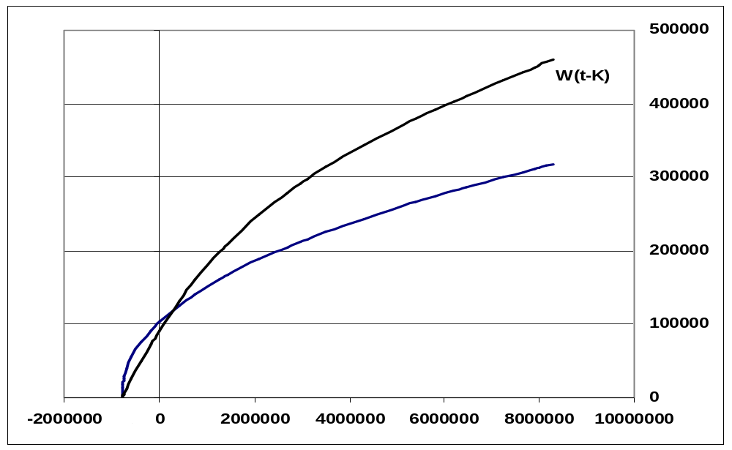
Prikaz W(t-K) i V(t) funkcije u podučju A

Slide 24
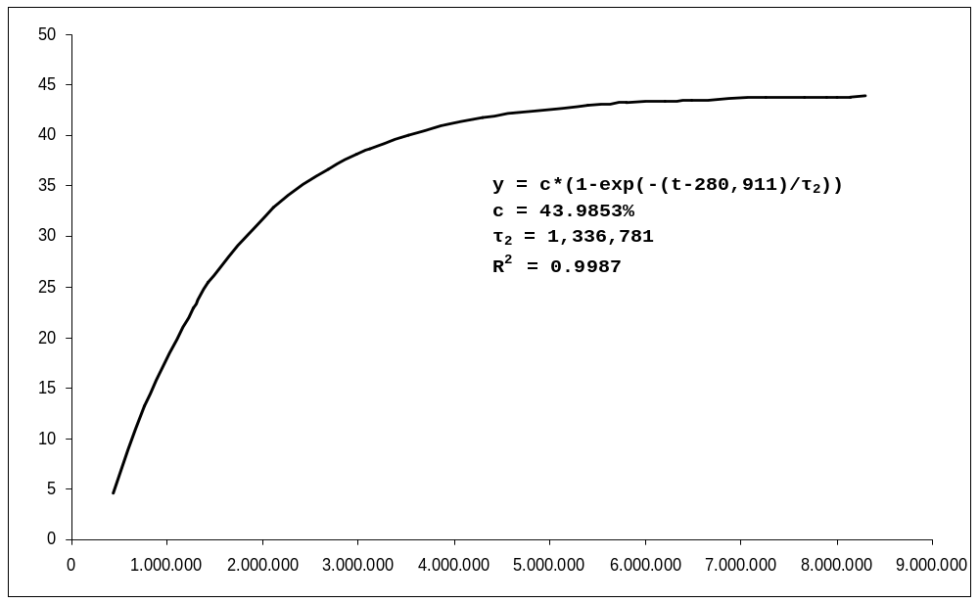
Ponašanje W(t-K)-V(t) funkcije u podučju A

Slide 25
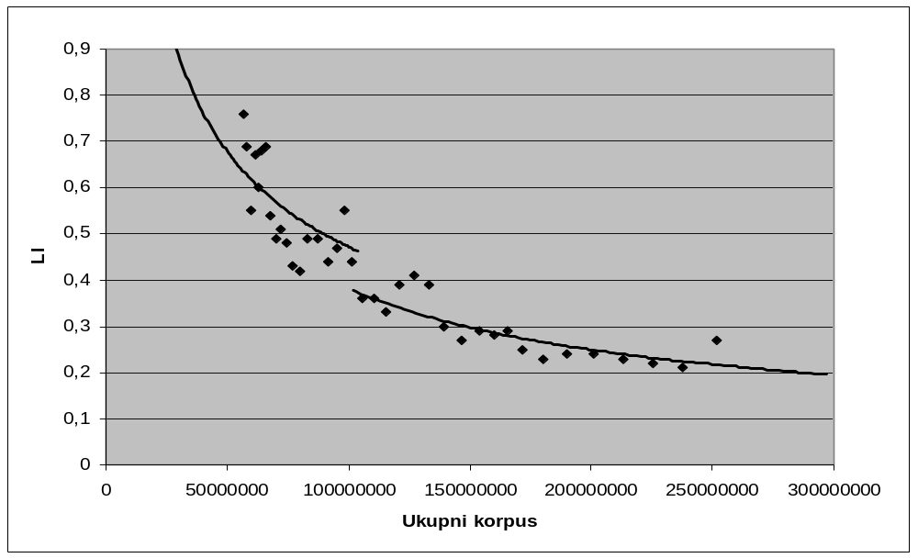
Empirijski podaci i funkcija LI

Slide 26
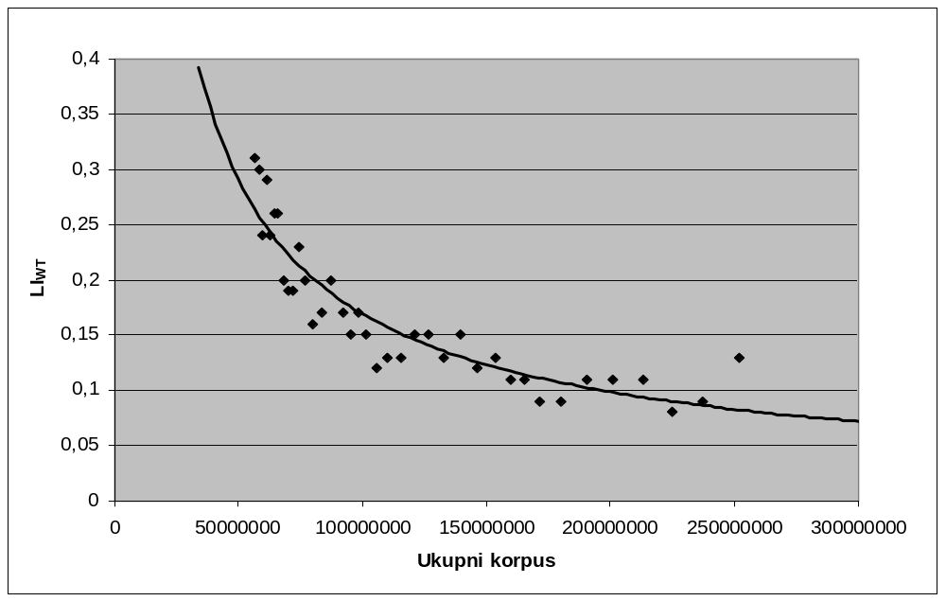
Empirijski podaci i funkcija LI_{WT}

Slide 27
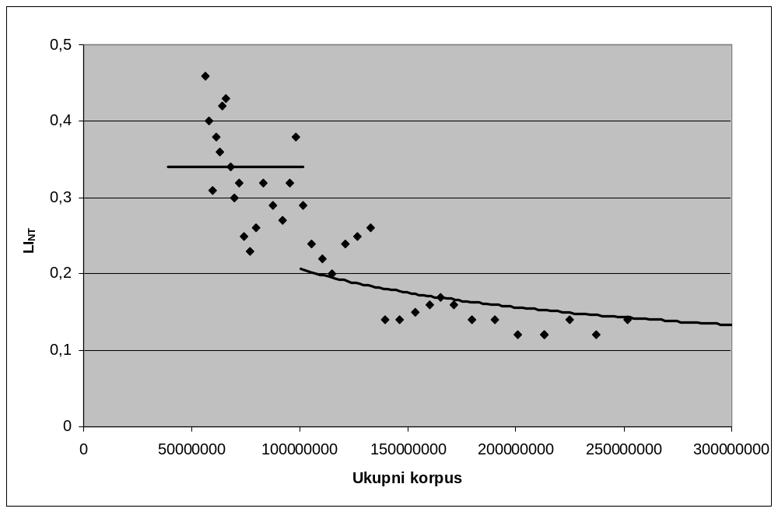
Empirijski podaci i funkcija LI_{NT}

Slide 28
Zaključak
Prometni modeli i Zipfov, odnosno Heapsov zakon omogućuju planiranje rada nad korpusom
Sredstvo su predviđanja, jer u NLP-u svaki novi radni zahvat traži i pripremu u programiranju, odnosno reprogramiranju, što iziskuje vrijeme, kako u zahvatima nad programskom podrškom tako i u testiranju novih rješenja
Važno je pratiti promjene kako prometnih tako i prirodnojezičnih parametara u funkciji “vremena” (opseg obrađenoga korpusa) da bi planiranje bilo dovoljno precizno, time i pouzdano

